Slide 1
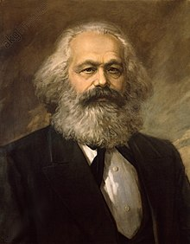
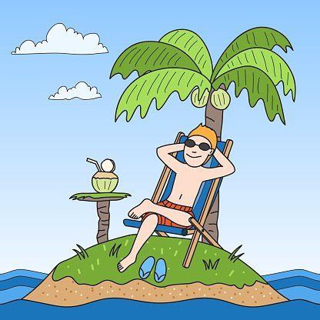
Nella puntata precedente:

Slide 2
ATTIVITÀ IN GRUPPO
Videomaker per un giorno:
Montate insieme un video su questo corso.
Dividetevi in 2 gruppi: il primo gruppo dovrà occuparsi della prima parte, il secondo gruppo della seconda parte

Slide 3
ATTIVITÀ IN GRUPPO
Di chi cosa parlare?
Introduzione (perché vi siete iscritti/e a questo corso? Che cosa vi aspettavate dal corso?)
Cosa ti è piaciuto di questo corso? (quali autori e/o frasi ti sono rimasti più impressi e perché?)
Dì la cosa che ti è rimasta più impressa di questo PON
Cosa miglioreresti di questo corso?

